Slide 1
ĐẠI HỌC DUY TÂN
KHOA DƯỢC
CHỦ ĐỀ: BỆNH VẨY NẾN
Môn Học: Bệnh lý học
Lớp: PTH350 A
GVHD: Nguyễn Phúc Học
Danh sách nhóm: ( Lớp T23YDHA)
Nguyễn Thị Sương
Đỗ Thị Thùy Duyên
Trần Thị Mỹ Ly
Phạm Thị Tương Vi
Lê Nguyên Thảo

Slide 2
BỆNH
VẨY
NẾN

Slide 3
NỘI DUNG
Định nghĩa của bệnh vẩy nến
Cơ chế bệnh sinh, phân biệt vẩy nến
Với các bệnh khác
Phân loại bệnh vẩy nến
Triệu chứng lâm sàng
Dấu hiệu xét nghiệm và chuẩn đoán
Cách điều trị bệnh vảy nến

Slide 4
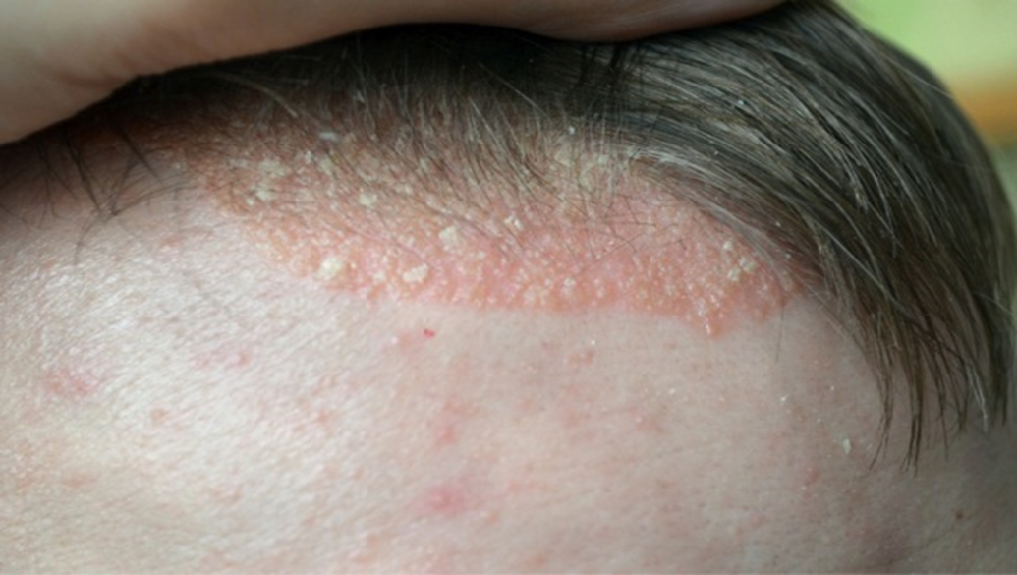
1 ĐỊNH NGHĨA VỀ VẨY NẾN
Vẩy nến là bệnh da mãn tính thường xuất hiện và sau đó tự hết.Những tế bào da tái tạo quá nhanh, tích tụ và tạo thành những vảy óng ánh như bạc trên bề mặt da. Bệnh có thể nhẹ, nhưng cũng có thể diễn tiến nghiêm trọng

Slide 5
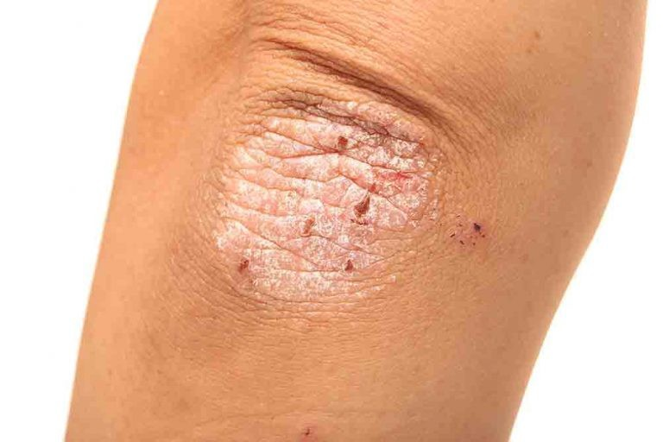
2.CĂN NGUYÊN
Các yếu tố được cho là thuận lợi giúp
gây ra bệnh bao gồm:
Yếu tố di truyền: Có 2 kiểu bệnh rõ
ràng trong vảy nến: kiểu khởi phát
sớm và kiểu khởi phát muộn. Vảy
nến khởi phát sớm thường bắt gặp ở
độ tuổi từ 16 đến 22.Trái lại, kiểu vảy
nến khởi phát muộn thường gặp ở độ
tuổi từ 57 đến 60.
Yếu tố ngoại sinh:
Chấn thương
Stress kéo dài
Bỏng nắng
Phẫu thuật
Dùng thuốc: một số loại thuốc như corticosteroid, beta blockers,... nếu sử dụng một thời gian dài sẽ có thể gây bệnh vảy nến
Nhiễm trùng da

Slide 6
Cơ chế bệnh sinh
Rối lọan hệ thống miễn dịch
Yếu tố tác nhân virút
Yếu tố nội tiết
lymphô T không kiểm soát được lympho B => sinh ra các tự kháng thể lắng đọng ở các mô liên kết có collagen => hiện tượng bệnh lý
quan sát trên kính hiển vi điện tử hạt màu đậm giống hạt virus ở thận,da, tuy nhiên chưa có bằng chứng chắc chắn
chủ yếu ở nữ chiếm tỉ lệ 9/1 so với nam, (do uống thuốc ngừa thai)

Slide 7
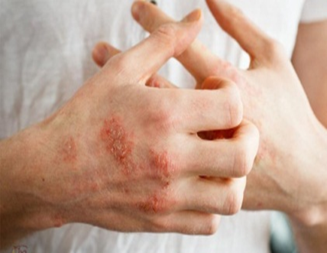
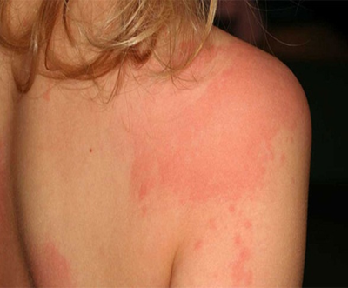
Phân loại vẩy nến
Vẩy nến
Chàm
Viêm da
cơ địa
ThemeGallery is a Design Digital Content & Contents mall developed by Guild Design Inc.
ThemeGallery is a Design Digital Content & Contents mall developed by Guild Design Inc.
ThemeGallery is a Design Digital Content & Contents mall developed by Guild Design Inc.

Slide 8
3. PHÂN LOẠI BỆNH VẨY NẾN
PHÂN LOẠI
1.Theo hình thái
Vẩy nến mảng
Vẩy nến giọt
Đỏ da toàn thân vẩy nến
Vẩy nến mủ
2. Theo vị trí
Vẩy nến khớp
Vẩy nến móng
Vẩy nến da đầu
Vẩy nến gấp

Slide 9
3. PHÂN L0ẠI BỆNH VẨY NẾN
Theo hình thái
1.1. Vẩy nến mảng
- Các mảng da thường xuất hiện ở khuỷu tay, đầu gối và vùng dưới lưng

Slide 10
3. PHÂN LOẠI BỆNH VẨY NẾN
Theo hình thái
1.2. Vẩy nến giọt
Kích thước thương tổn nhỏ: từ 0,5 -1,5 cm, dạng giọt nước khắp cơ thể
Thường gặp ở người trẻ tuổi.
Nhiễm streptococcus thường có trước hoặc cùng với đợt bùng phát bệnh.

Slide 11
3. PHÂN LOẠI BỆNH VẨY NẾN
Theo hình thái
1.3. Đỏ da toàn thân vẩy nến
Nguyên nhân:
Vẩy nến mảng tiến triển từ từ tới DDTT
Do hậu quả điều trị không đúng cách (corticoid tại chỗ và toàn thân, UVB…)
Đôi khi là biểu hiện đầu tiên của bệnh vẩy nến

Slide 12
3. PHÂN LOẠI BỆNH VẨY NẾN
Theo hình thái
1.4. Vẩy nến mủ
Vẩy nến mủ toàn thân
Vẩy nến mủ khu trú
Vẩy nến mủ dạng vòng

Slide 13
3. PHÂN LOẠI BỆNH VẨY NẾN
Theo hình thái
1.4. Vẩy nến mủ
Vẩy nến mủ toàn thân:
Các mụn mủ vô trùng trên mảng đỏ da, kèm sốt cao, mệt mỏi
Nguyên nhân: nhiễm trùng, thuốc bôi gây kích ứng da…
Biến chứng: bội nhiễm, nhiễm trùng huyết, mất nước.

Slide 14
3. PHÂN LOẠI BỆNH VẨY NẾN
Theo hình thái
1.4. Vẩy nến mủ
b. Vẩy nến mủ khu trú: bao gồm các thể:
Vẩy nến mủ lòng bàn tay, bàn chân
Vẩy nến mủ khu trú ở đầu ngón tay,
ngón chân (cgl viêm da đầu chi liên tục của Hallopeau)
c. Vẩy nến mủ dạng vòng:
hiếm gặp
Được cho là 1 dạng vẩy nến mủ
xuất hiện ở phụ nữ trong thai kì

Slide 15
3. PHÂN LOẠI BỆNH VẨY NẾN
2. Theo vị trí:
2.1. Vẩy nến khớp:
Viêm tự miễn hệ thống cơ xương khớp
Chiếm 10-15% bệnh nhân vẩy nến, thường gặp ở các thể vẩy nến nặng
50% trường hợp xuất hiện sau tổn thương da
Cơ chế bệnh sinh: kích hoạt tế bào TCD8 dẫn đến sự phóng thích các chất trung gian gây viêm.

Slide 16
3. PHÂN LOẠI BỆNH VẨY NẾN
2. Theo vị trí:
2.1. Vẩy nến khớp: các đặc điểm chính:
Viêm điểm bám gân
Viêm ngón tay, ngón chân
Tổn thương móng
Tổn thương các khớp giữa các đốt ngón tay, ngón chân
Viêm khớp cùng chậu và khớp đốt sống
Cứng khớp, biến dạng khớp
X-quang thấy hiện tượng mất vôi ở đầu xương, huỷ hoại sụn, xương, dính khớp, loãng xương.

Slide 17
3. PHÂN LOẠI BỆNH VẨY NẾN
2. Theo vị trí:
2.2. Vẩy nến móng:
- Móng dày và có những lỗ nhỏ trên bề mặt móng

Slide 18
3. PHÂN LOẠI BỆNH VẨY NẾN
2. Theo vị trí:
2.3. Vẩy nến da đầu:
- Trên da đầu có vảy hay những mảng da dày màu trắng bạc

Slide 19
3. PHÂN LOẠI BỆNH VẨY NẾN
2. Theo vị trí:
2.4. Vẩy nến nếp gấp:
- Thường gặp ở người bị béo phì với các tổn thương ở các vùng nếp gấp của da như nách, háng, mông….

Slide 20
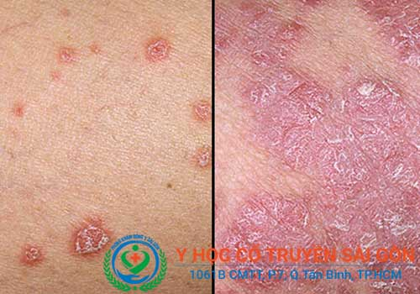
4.TRIỆU CHỨNG LÂM SÀNG:
các mảng da màu đỏ dày lên,
bong vảy màu trắng đục như sáp nến
và có giới hạn rõ ràng với các
vùng da lân cận.
Theo thống kê, 50% người mắc
bệnh vảy nến ngứa ngáy, khó
chịu, 30 – 40% trường hợp gặp
tình trạng vảy nến móng. Vảy
nến da đầu, vảy nến mặt, toàn
thân cũng rất dễ gặp.

Slide 21
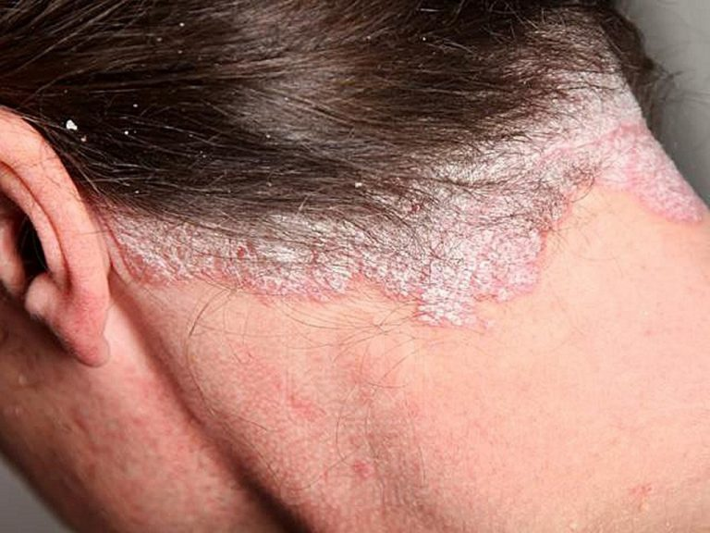
Các biểu hiện đặc trưng:
Bề mặt da xuất hiện những tổn thương có màu sắc đỏ, bị sưng, viêm.
Trên bề mặt tổn thương của da xuất hiện tình trạng vảy, có bong tróc.
Khi bị nặng, tổn thương da có thể gây chảy máu và đau đớn cho người bệnh
Bệnh thường xuất hiện ở các khu vực da bị tì đè nhiều như khuỷu tay hoặc đầu gối
Một vài trường hợp người bệnh được ghi nhận có triệu chứng ngứa ngáy.

Slide 22
Triệu chứng các bệnh vảy nến thường gặp:

Slide 23
Bệnh vảy nến và những biến chứng

Slide 24
5. XÉT NGHIỆM VÀ CHẨN ĐOÁN VẨY NẾN
Theo đó bác sĩ khẳng định chẩn đoán bệnh vảy nến không chỉ quan sát các triệu chứng phát hiện bên ngoài da mà còn dựa vào nhiều xét nghiệm khác. Để biết xét nghiệm nào dùng để chẩn đoán bệnh vẩy nến để phát hiện bệnh vảy nến thì người bệnh cần dựa vào các xét nghiệm chuẩn đoán

Slide 25
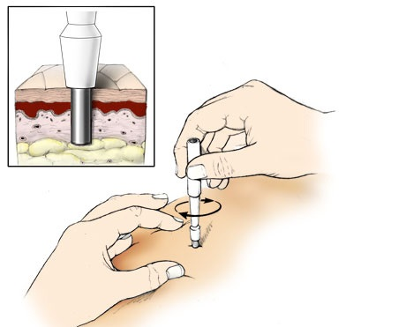
5.2 Xét nghiệm sinh thiết da
Các bác sĩ lấy mẫu da sau đó đi kiểm tra phóng to dưới kính hiển vi. Sau khi quan sát sẽ quan sát được sự phân hóa tế bào do bệnh vảy nến và phân biệt được với các bệnh ngoài da khác.

Slide 26
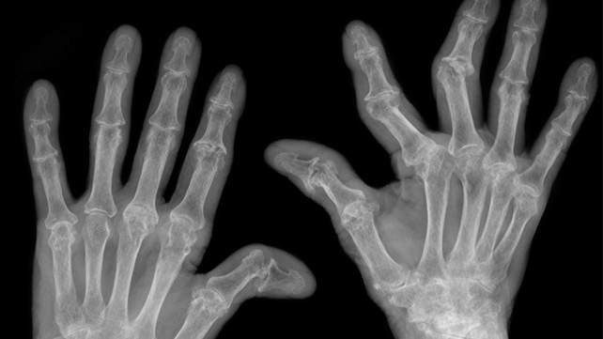
5.3 Chụp X- quang, xét nghiệm máu
Trường hợp nghi ngờ mắc bệnh viêm khớp vảy nến thì bệnh nhân sẽ được chỉ định chụp x- quang quan sát tổn thương ở khớp. Đặc biệt cần xét nghiệm máu để phân tích sự gia tăng của bạch cầu trong máu, nếu hàm lượng bạch cầu trong máu tăng thì cơ thể đang bị viêm. Kết hợp với các tổn thương ngoài da, hình ảnh X- quang sẽ nhận biết chính xác bệnh vảy nến viêm khớp.

Slide 27
6. ĐIỀU TRỊ BỆNH VẨY NẾN
Điều trị toàn thân
Acitretine: (Soriatane)
Cyclosporin: (Neoral)
Methotrexate
Diprosalic
kem Sorion
Quang trị liệu: UVB phổ hẹp(UVBTL01)
Quang hóa trị liệu: PUVA
Sinh học trị liệu.

Slide 28
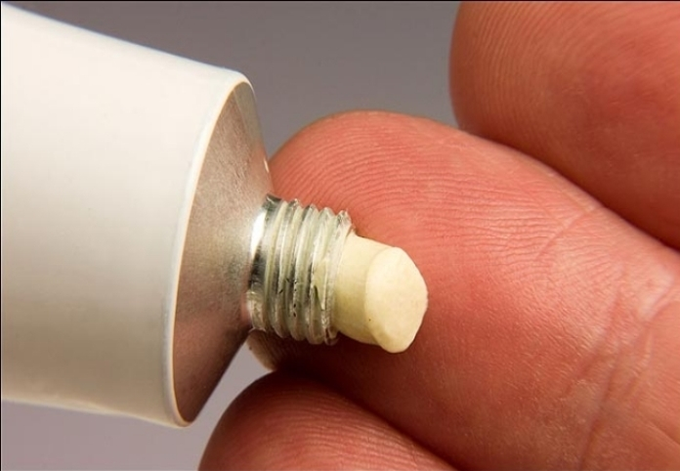
Điều trị vẩy nến bằng thuốc Tây
Các loại thuốc Tây như:
thuốc mỡ axit salixitic,
kem chứa thành phần
steroid; thuốc mỡ chứa
thành phần calcipotriene,
thuốc chứa Anthralin….

Slide 29
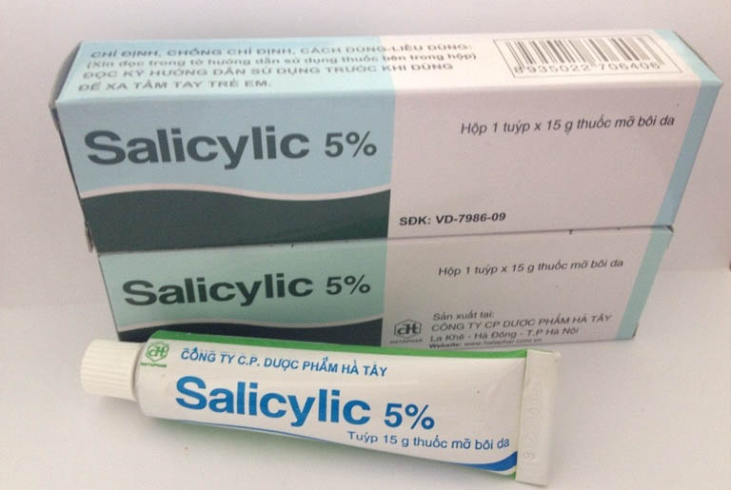
Các loại thuốc bôi vảy nến (dạng kem, gel, thuốc mỡ, dưỡng thể)
Thuốc mỡ Salicylic acid 5% (Dược Hà Tây: 12.000/hộp)
Salicylic acid giúp loại bỏ nhanh chóng lớp vảy, sừng đóng trên da
, giúp da trơn nhẵn, mềm da.

Slide 30
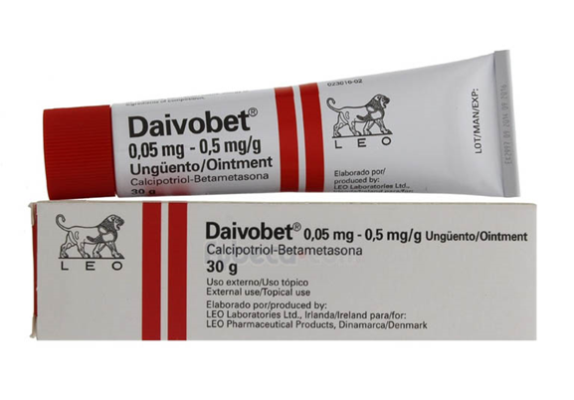
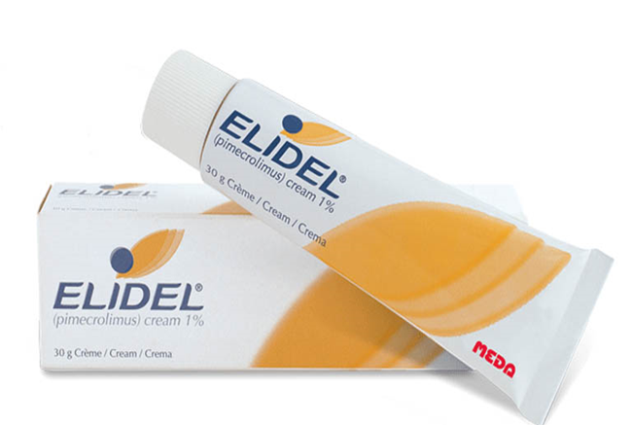
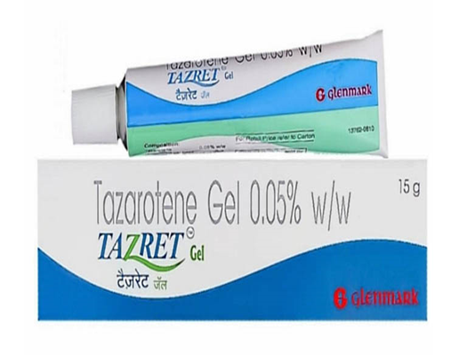
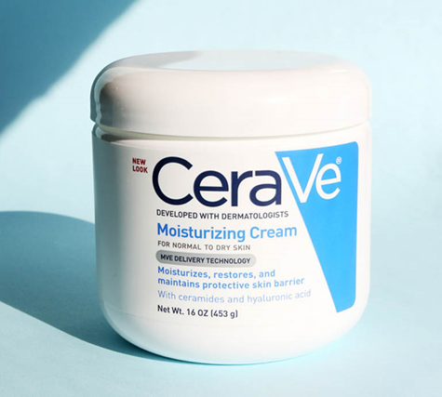
Thuốc mỡ bôi da Daivobet:
(giá: 280.000)/hộp
Thuốc ức chế miễn dịch Elidel
(giá 285.000/hộp)
Tazarotene gel 0,05% và 0.1%
(hộp 0,1%: giá 219.000/hộp)
Kem dưỡng Cerave
(giá: 200.000)/hộp

Slide 31
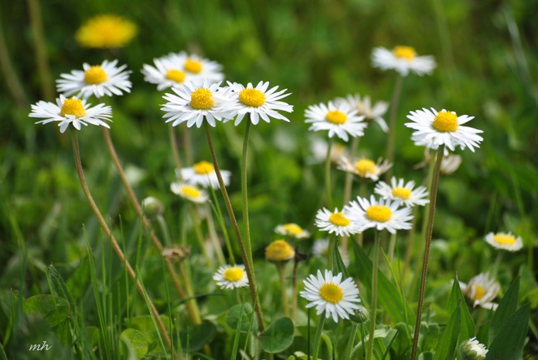
. Bài thuốc Đông y đặc trị bệnh vẩy nến
Bài thuốc 1: Thuốc ngâm rửa cho trường hợp bị toàn thân trên diện rộng
Cây cúc hoa dại
Khô phàn 120g, cúc hoa dại 240g, xuyên tiêu 120g, mang tiêu 500g, sắc lấy nước tắm

Slide 32
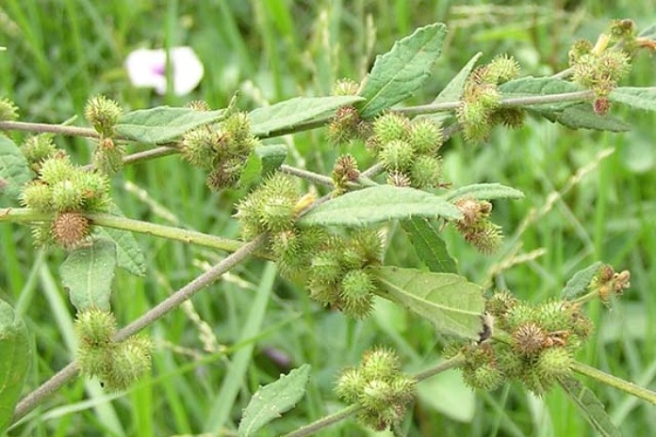
Bài thuốc 2: Ké đầu ngựa
Cách dùng: Đây là một thang thuốc uống trong 1 – 2 ngày, mỗi thứ 10 – 12g. Sau khi uống thuốc xong thì lấy bã đun thêm 1 ít nước và tắm, ngâm để cho lớp da chết bong ra.
Ngoài uống thuốc ra thì phải kết hợp với phương pháp sau để điều trị vẩy nến hiệu quả hiệu quả:
Các chế độ ăn uống, ngủ nghỉ.
Cách thức sử dụng thuốc mỡ, thuốc bôi.
điều hòa lại cơ thể.

Slide 33
Câu hỏi lượng giá:
1.2.1.Chọn câu đúng nhất ~ Dị ứng
A. Dị ứng là tình trạng bệnh lý của phản ứng miễn dịch với dị nguyên gây ra tổn thương tổ chức và rối loạn chức năng của các cơ quan.
B. Dị ứng là bệnh lý gây ra tổn thương tổ chức và rối loạn chức năng của các cơ quan.
C. Dị ứng là tình trạng dị nguyên gây ra tổn thương tổ chức và rối loạn chức năng của các cơ quan.
D. Dị ứng là phản ứng miễn dịch với dị nguyên.

Slide 34
1.2.2. Chọn câu đúng nhất ~ Đặc điểm chung của các bệnh dị ứng là, ngoại trừ:
A. Cơn xuất hiện và thoái lui đột ngột, hay tái phát
B. Biểu hiện giống nhau ở tất cả các bệnh nhân
C. Khi có triệu chứng lâm sàng: tăng số lượng bạch cầu ái toan và IgE trong máu
D. Xuất hiện theo đợt và cơn, xen kẽ khoảng thời gian hoàn toàn bình thường

Slide 35
1.2.3. Chọn câu đúng nhất - Dị ứng là tùy thuộc :
A. Cơ địa, tố chất di truyền của mỗi người.
B. Tiền sử gia đình , cha mẹ bị dị ứng có tỷ lệ con bị dị ứng cao.
C. Phân nửa (50%) số con của cha và mẹ đều bị dị ứng sẽ bị dị ứng. Nếu chỉ cha hoặc mẹ bị dị ứng thì tỷ lệ này là 30%.
D. Tất cả các câu đều đúng

Slide 36
1.2.4. Chọn câu đúng nhất ~ Biều hiện điển hình của quá mẫn dị ứng type I là
A. Truyền nhầm nhóm máu ABO
B. Sốc phản vệ
C. Viêm cầu thận sau nhiễm khuẩn
D. Viêm da tiếp xúc

Slide 37
1.2.5. Chọn câu đúng nhất ~ Biểu hiện điển hình của quá mẫn dị ứng type II
A.Truyền nhầm nhóm máu ABO
B. Sốc phản vệ
C. Viêm cầu thận sau nhiễm khuẩn
D. Viêm da tiếp xúc

Slide 38
1.2.6. Chọn câu đúng nhất ~ Biểu hiện điển hình của quá mẫn dị ứng type III
A. Truyền nhầm nhóm máu ABO
B. Sốc phản vệ
C. Viêm cầu thận sau nhiễm khuẩn
D. Viêm da tiếp xúc

Slide 39
1.2.7. Chọn câu đúng nhất ~ Biểu hiện điển hình của quá mẫn dị ứng type IV
A. Truyền nhầm nhóm máu ABO
B. Sốc phản vệ
C. Viêm cầu thận sau nhiễm khuẩn
D. Viêm da tiếp xúc

Slide 40
1.2.8. Chọn đúng, sai~Mày đay có thể xuất hiện không những trên da mà còn ở niêm mạc các cơ quan nội tạng (thanh quản, dạ dày, ruột v.v…)?
A. Đúng B. Sai
1.2.9. Chọn đúng, sai~ Phù Quincke chủ yếu biểu hiện ngoài da, tiến triển từng đợt, ngứa từng mảng trên da, nổi sần màu hồng, xung quanh viền đỏ (tròn, bầu dục). ?
A. Đúng B. Sai

Slide 41
1.2.10. Chọn đúng, sai~ Bước đầu tiên trong điều trị mày đay & phù Quincke là làm giảm triệu chứng bằng cách cho dùng thuốc kháng histamin H1 - thuốc thế hệ thứ hai ?
A. Đúng B. Sai
1.2.11. Chọn đúng, sai~ Dùng cùng cimetidin cùng với thuốc kháng histamin có thể có thêm tác dụng cộng lực trong điều trị mày đay & phù Quincke?
A. Đúng B. Sai

Slide 42
1.2.12. Chọn đúng, sai~ Khi thuốc kháng histamin mà không kiểm soát được bệnh thì nên phối hợp với các thuốc corticoid dạng tiêm hoặc uống.?
A. Đúng B. Sai
1.2. 13. Chọn đúng, sai~ Có thể ăn một loại thực phẩm mà không hề bị dị ứng trong nhiều năm liền nhưng rồi nó có thể bất ngờ xuất hiện không báo trước, vào bất kz thời điểm nào. Bên cạnh đó, vào ngay lần đầu ăn cũng có rất nhiều người bị dị ứng?.
A. Đúng B. Sai

Slide 43
1.2.14.Chọn đúng, sai~ Dị ứng thức ăn chủ yếu là loại hình dị ứng tức thì. Thời gian xuất hiện phản ứng rất nhanh, từ vài ba phút đến vài giờ kể từ thời điểm tiếp xúc với thức ăn?
A. Đúng B. Sai
1.2.15.Chọn đúng, sai~ Dị ứng thức ăn kiểu “kết hợp” có thể xảy ra với bất cứ ai?
A. Đúng B. Sai

Slide 44
1.2.16. Chọn câu đúng nhất – trong điều trị dị ứng thức ăn, phương pháp giảm mẫn cảm đặc hiệu :
Được chỉ định khi không loại bỏ được dị nguyên.
B. Là phương pháp đưa dị nguyên gây bệnh vào cơ thể nhiều lần với liều nhỏ tăng dần
C. Là phương pháp làm hình thành trong cơ thể những kháng thể bao vây (IgG4) ngăn cản dị nguyên kết hợp kháng thể dị ứng do đó bệnh dị ứng không phát sinh, nếu phát sinh chỉ ở mức độ nhẹ.
D. Câu trả lời đúng gồm tất cả câu nói trên.

Slide 45
1.2.17. Chẩn đoán dị ứng thuốc cần lưu { đến
Đã dùng một loại thuốc trước đó ít nhất một lần hoặc thuốc cùng nhóm
B. Những thuốc an toàn nhất không bao giờ gây dị ứng là thuốc kháng sinh, kháng lao, thuốc tê...
C. Sau khi dùng thuốc, thấy có triệu chứng : ăn nhiều, uống nhiều, tiểu nhiều, sụt cân nhanh…
D. Ngứa da không bao giờ xuất hiện trong dị ứng da do thuốc

Slide 46
1.2.18. Các biểu hiện lâm sàng trên da của dị ứng thuốc
Nhiễm độc da dị ứng thuốc loại hình chậm, Ban mề đay cấp và phù Quinke
B. Hội chứng Stevens-Johnson, Thay đổi sắc tố da
C. Hội chứng Lyell, Đỏ da toàn thân, Hồng ban đa dạng, Hồng ban sắc tố cố định tái phát
D. Tất cả đều đúng

Slide 47
1.2.19. Nguyên tắc điều trị dị ứng thuốc
Ngừng ngay thuốc đang dùng nếu bệnh nhân đang dùng thuốc
B. Chống dị ứng và giải độc
C. Hạn chế tố đa sử dụng thuốc, nếu cần thiết thì sử dụng các thuốc ít gây dị ứng
D. Tất cả đều đúng

Slide 48
1.2.20. Chọn câu đúng nhất ~ Dự phòng dị ứng thuốc
A. Thuốc đúng chỉ định, đúng liều. Hạn chế nạn tự điều trị trong nhân dân.
B. Trước khi sử dụng thuốc, kiểm tra chất lượng thuốc; khai thác tiền sử dị ứng, thử test theo thông tư bộ y tế, chuẩn bị túi chống sốc.
C. Tiêm kháng sinh phải dùng dụng cụ riêng.
D. Tất cả các câu trên mới đúng

Slide 49
1.2.21. Chọn đúng, sai~Viêm da cơ địa (viêm da atopy) là dạng tổn thương viêm da mạn tính với những dấu hiện lâm sàng đặc trưng gây ra do tình trạng mẫn cảm đặc hiệu qua IgE với các dị nguyên trong không khí
Đúng B. Sai
1.2.22. Chọn câu đúng nhất~Dịch tễ bệnh viêm da cơ địa là các yếu tố sau, ngoại trừ:
A. Tỷ lệ gặp gặp khoảng 15-30% ở trẻ em và 2-10% ở người lớn
B. Bệnh có yếu tố di truyền, gia đình và hay xuất hiện ở những người có bệnh dị ứng khác như hen, viêm mũi dị ứng.
C. Có tới 35% trẻ viêm da cơ địa có biểu hiện hen trong cuộc đời.
D. Bệnh chỉ có tích chất cơ địa riêng biệt của từng người

Slide 50
1.2.23.Chọn câu đúng nhất~ Triệu chứng điển hình của bệnh viêm da cơ địa có các triệu chứng, ngoại trừ:
Ngứa nhiều, ban đỏ rải rác và phù lớp thượng bì.
B. Hình thành các bọng nước.
C. Rỉ nước và bội nhiễm gây ra tổn thương chốc lở.
D. Lâu dài không hình thành mảng liken hóa

Slide 51
1.2.24. Chọn câu đúng nhất~ Điều trị bệnh viêm da cơ địa gồm các biện pháp đã nêu, ngoại trừ :
Chống viêm - bôi corticosteroid trong thời gian ngắn
B. Chống bội nhiễm
C. Điều trị khô da & giảm ngứa
D. Điều trị lý liệu, phục hồi chức năng

Slide 52
1.2.25. Viêm mao mạch dị ứng còn có nhiều tên khác, loại trừ:
Hội chứng viêm mạch Schonlein-Henoch
B. Ban xuất huyết dạng thấp
C. Ban xuất huyết dạng phản vệ
D. Ban xuất huyết giảm tiểu cầu

Slide 53
1.2.26. Là một bệnh tự dị ứng không rõ căn nguyên, có tổn thương lan tỏa hệ thống vi mạch ở nhiều cơ quan, chủ yếu liên quan đến da, thận, ruột và khớp
A. Đúng B. Sai

Slide 54
21.2.7. Điều trị bệnh viêm mao mạch dị ứng gồm các biện pháp dưới đây, ngoại trừ:
Dùng thuốc chống viêm giảm đau paracetamol
B. Dùng giảm đau morphin đợt cấp
C. Dùng Corticoid.
D. Dùng các thuốc ức chế miễn dịch

Slide 55
Thank You !
Add your company slogan

